Slide 1
匯入心智圖

Slide 2
點選「匯入」

Slide 3
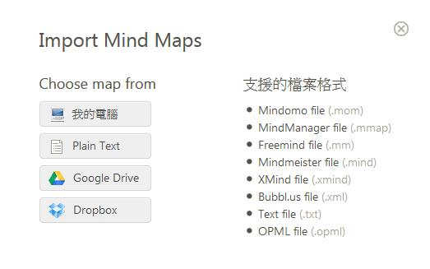
選擇「我的電腦」

Slide 4
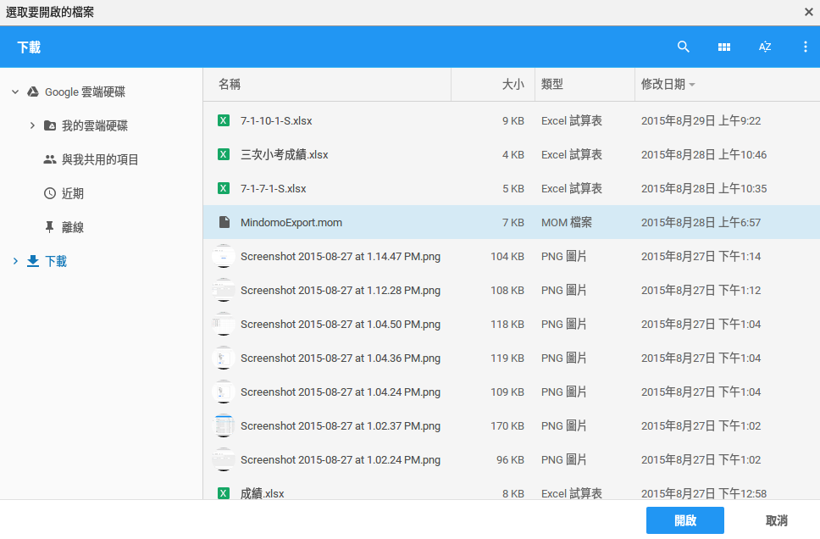
選擇上傳檔案，點選「開啟」

Slide 5
完成匯入心智圖

